Slide 1
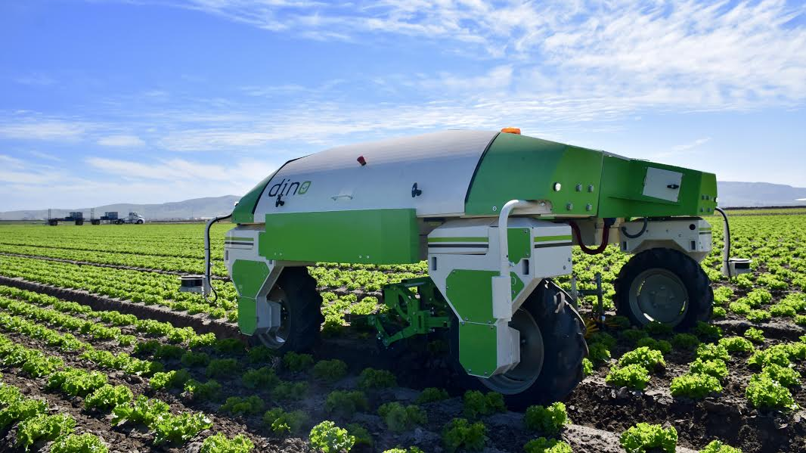
Robot Farm
6 Λειτουργία αντλιών

Slide 2
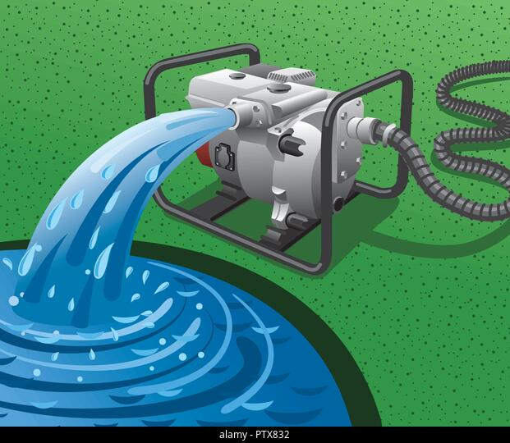
Τι θα φτιάξουμε;
Θα προγραμματίσουμε το Arduino ώστε να ελέγχουμε από τον υπολογιστή ποια αντλία θα ανοίγει και θα κλείνει

Slide 3

Συνδεσμολογία

Slide 4
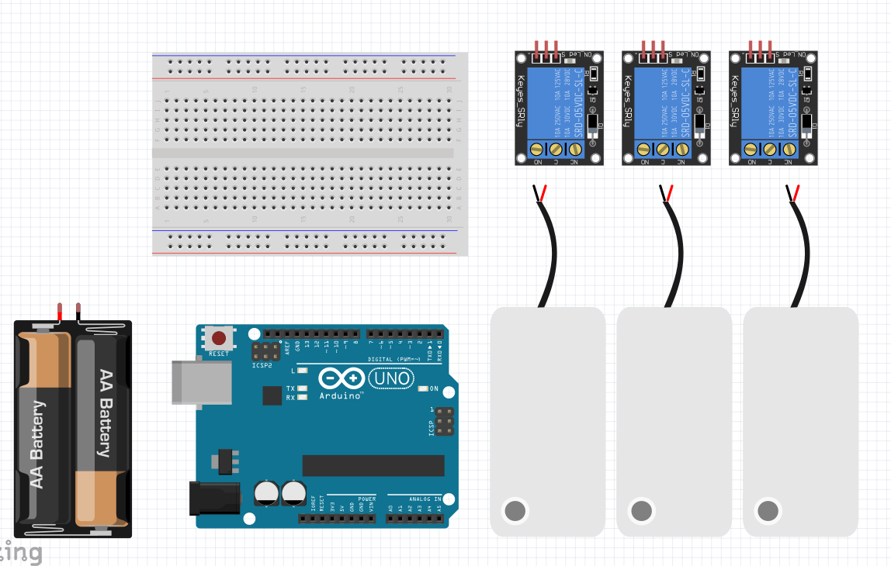
Υλικά
Arduino
Breadboard
3 ρελέ
3 αντλίες
Μπαταρίες
Καλώδια

Slide 5
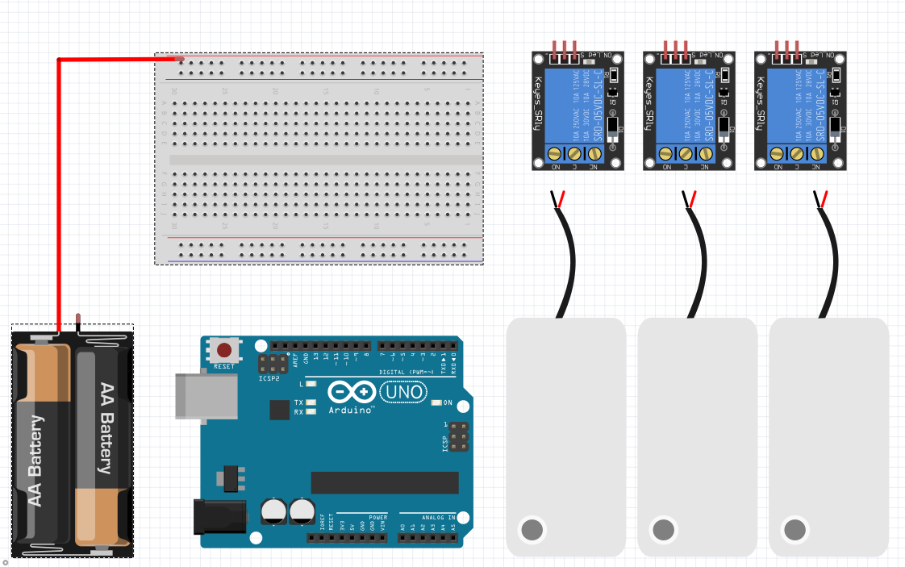
Βήμα 1
Συνδέουμε το κόκκινο καλώδιο της μπαταρίας στην κόκκινη ομάδα του Breadboard

Slide 6
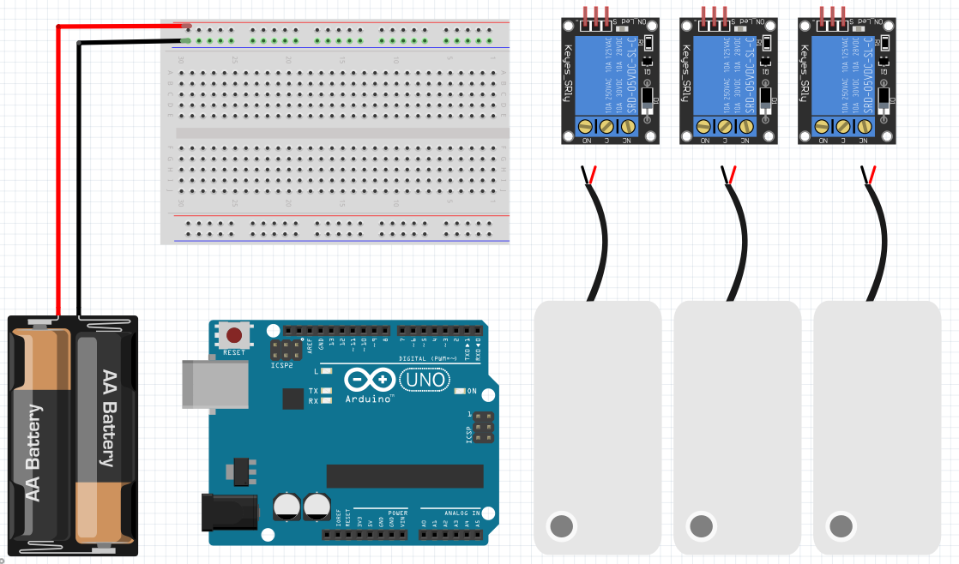
Βήμα 2^{ο}
Συνδέουμε το μαύρο καλώδιο της μπαταρίας στην μπλε ομάδα

Slide 7
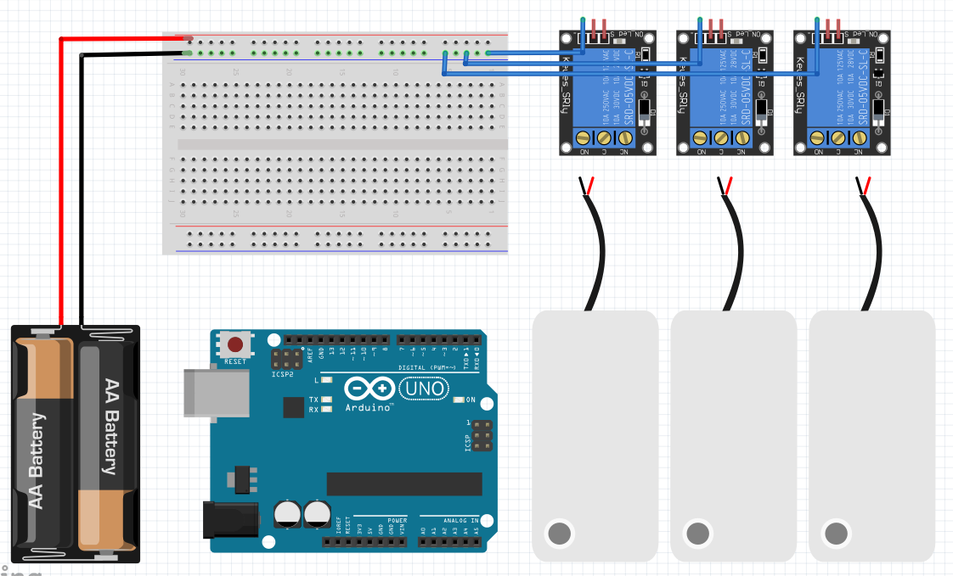
Βήμα 3^{ο}
Συνδέουμε όλα τα αριστερά Pin από τα ρελέ στην μπλε ομάδα του breadboard.

Slide 8
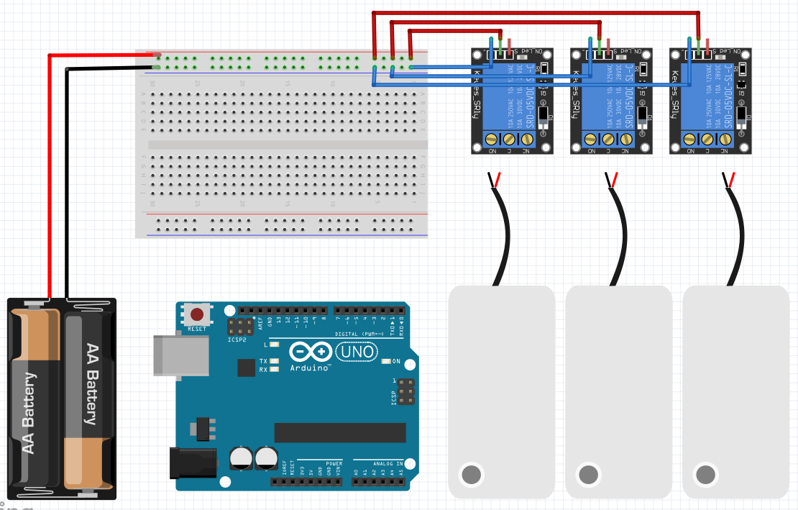
Βήμα 4^{ο}
Συνδέουμε όλα τα μεσαία Pin από τα ρελέ στην κόκκινη ομάδα του breadboard.

Slide 9
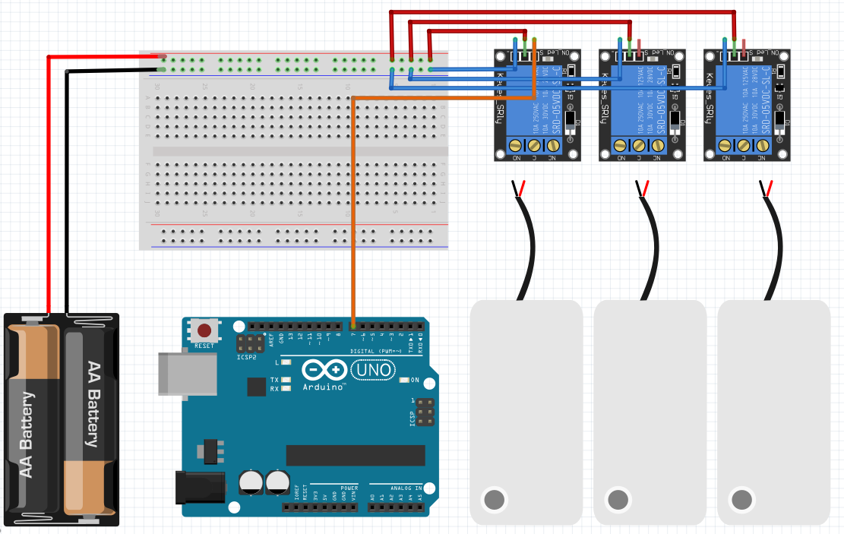
Βήμα 5^{ο}
Συνδέουμε το δεξί Pin από το πρώτο ρελέ στο 7^{ο} pin του Arduino

Slide 10
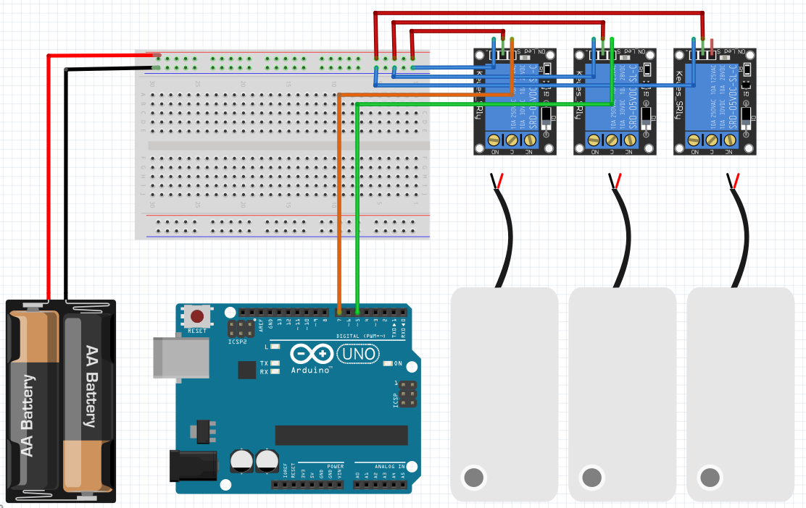
Βήμα 6^{ο}
Συνδέουμε το δεξί Pin από το δεύτερο ρελέ στο 5^{ο} pin του Arduino

Slide 11
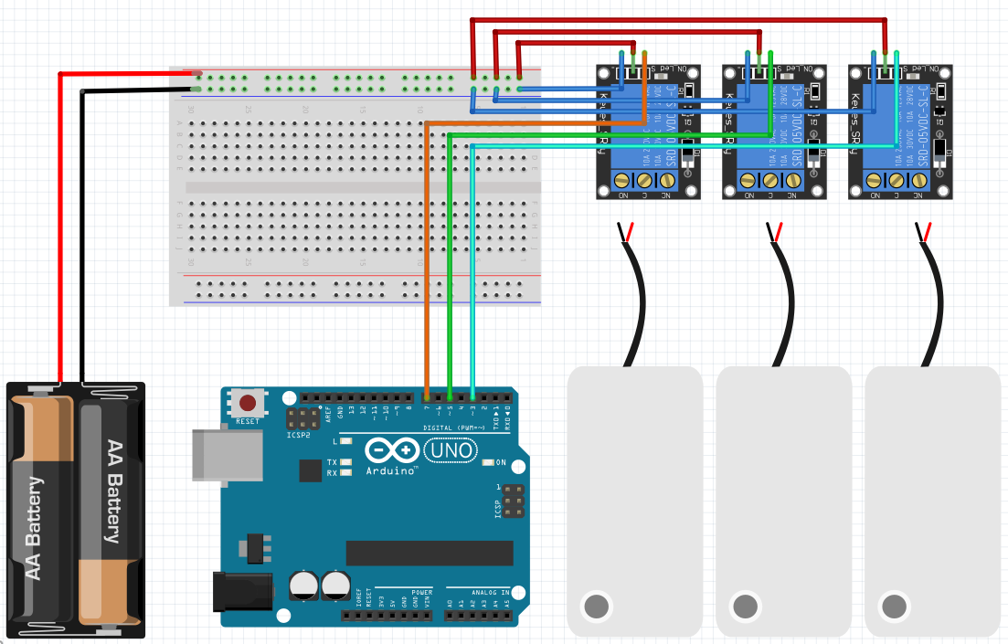
Βήμα 7^{ο}
Συνδέουμε το δεξί Pin από το τρίτο ρελέ στο 3^{ο} pin του Arduino

Slide 12
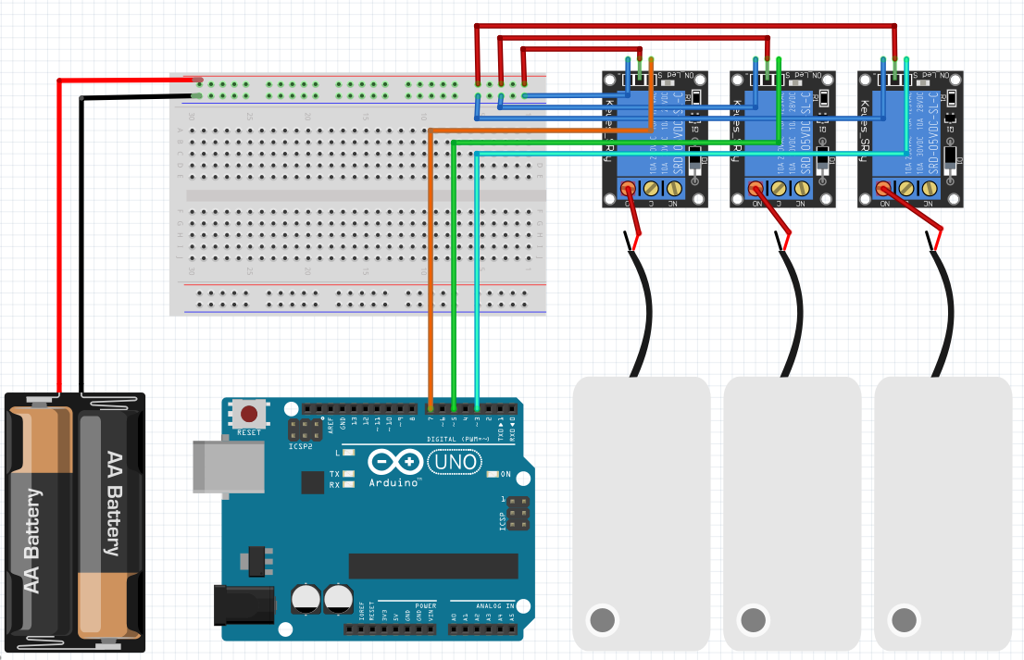
Βήμα 8^{ο}
Συνδέουμε το ΟΝ από τα ρελέ με το κόκκινο καλώδιο των αντλιών

Slide 13

Βήμα 9^{ο}
Συνδέουμε το μαύρο καλώδιο των αντιών με την υποδοχή C από τα ρελέ

Slide 14

Προετοιμασία

Slide 15
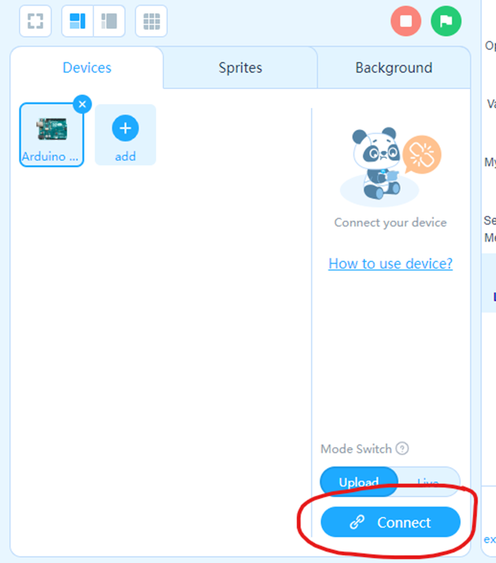
Βήμα 1ο
Πατάμε το κουμπί connect

Slide 16
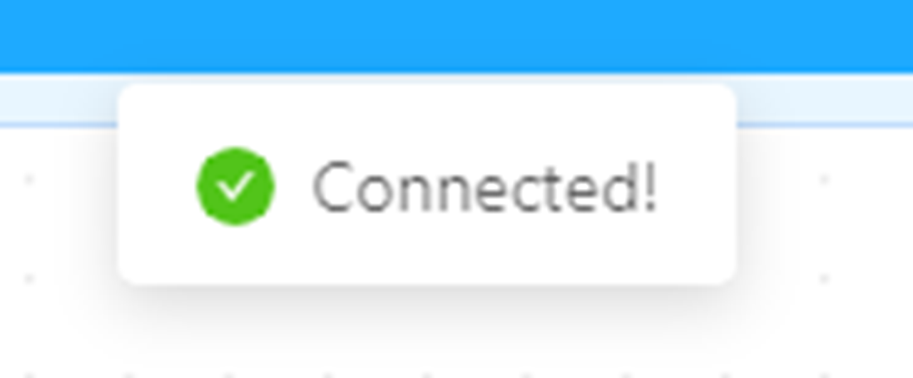
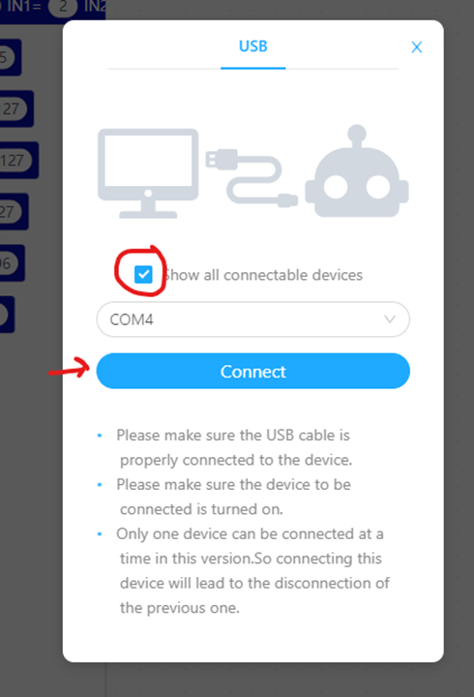
Βήμα 2ο
Συνδέουμε το καλώδιο Usb με τον υπολογιστή και πατάμε connect

Slide 17
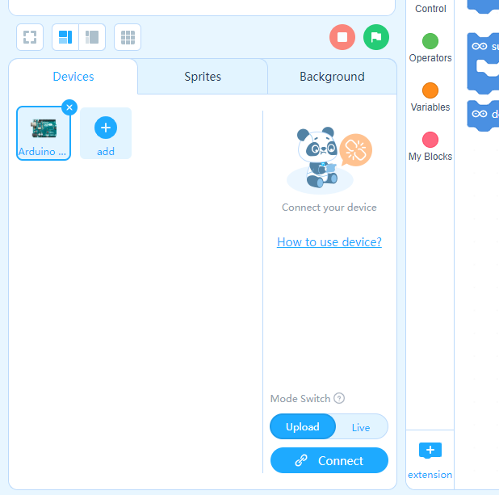
Βήμα 3ο
Πατάμε το κουμπί extension

Slide 18
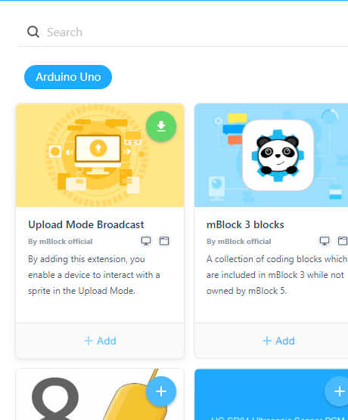
Βήμα 4ο
Και στην επιλογή “Upload Mode Broadcast” πατάμε Add

Slide 19
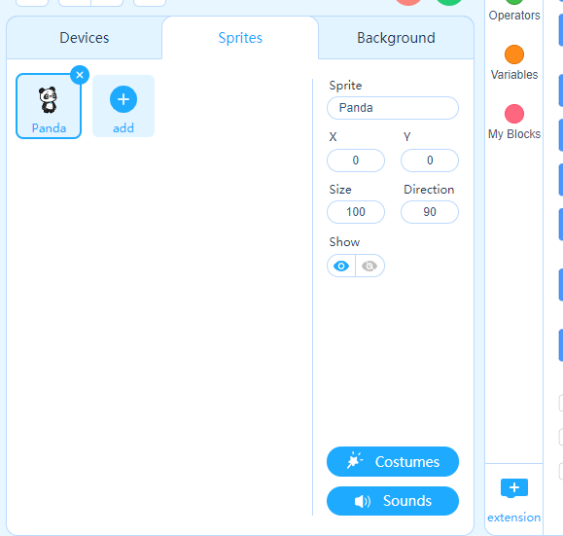
Βήμα 5ο
Πηγαίνουμε στην κατηγορία Sprites και κάνουμε το ίδιο.
Πατάμε στο extension

Slide 20
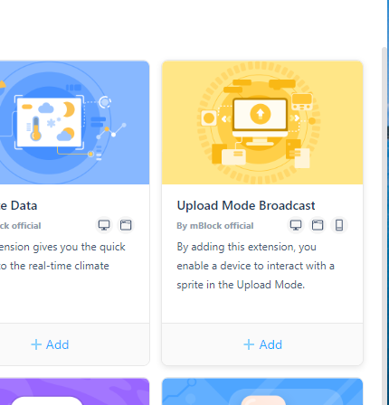
Βήμα 6ο
Και στην επιλογή “Upload Mode Broadcast” πατάμε Add

Slide 21
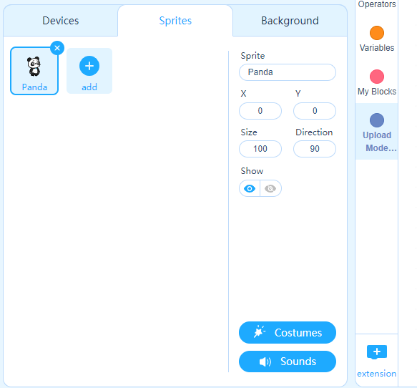

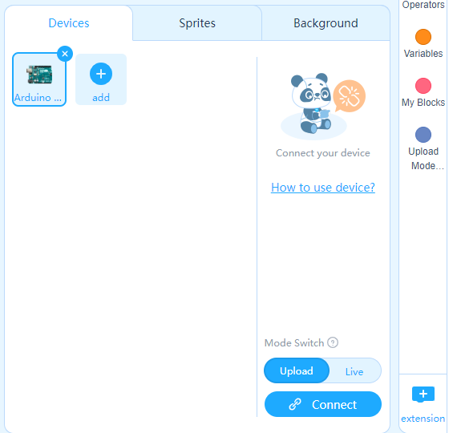
Βήμα 7ο
Ελέγχουμε αν και το Arduino και τα Sprite έχουν το «Upload Mode»
Με αυτό τον τρόπο το Arduino Θα μπορεί να στέλνει μηνύματα στα Sprite

Slide 22
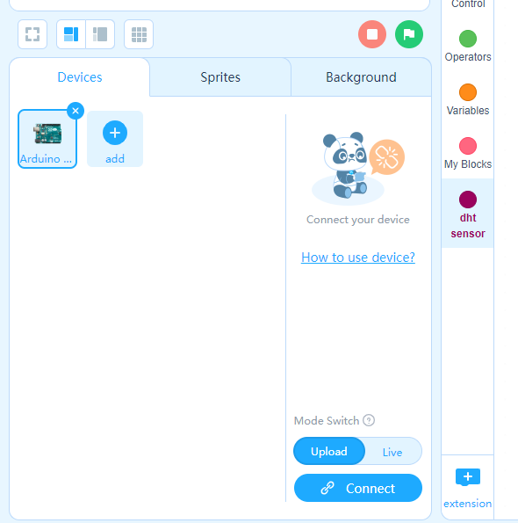

Βήμα 8ο
Ξαναπηγαίνουμε στην κατηγορία Devices που είναι το Arduino
Και πατάμε extensions

Slide 23

Προγραμματισμός Εμφάνιση τιμών

Slide 24
Τι θα κάνουμε
θα πατάμε ένα κουμπί στον υπολογιστή μας και θα στέλνει ένα μήνυμα στο Arduino
Μόλις το Arduino λάβει το μήνυμα θα ενεργοποιεί την αντίστοιχη αντλία και θα την απενεργοποιεί μετά από 1 δευτερόπελτο

Slide 25

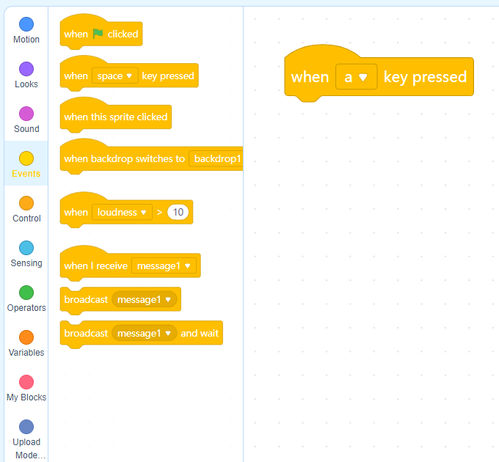
Βήμα 1ο
Όταν πατηθεί το πλήκτρο a

Slide 26
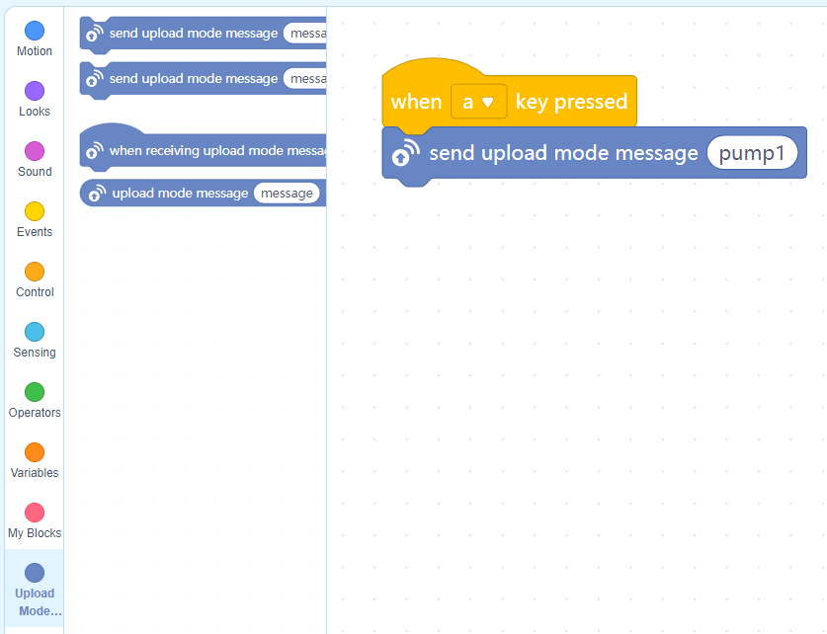
Βήμα 2ο
Θα στείλει το μήνυμα “pump1” στο Arduino

Slide 27
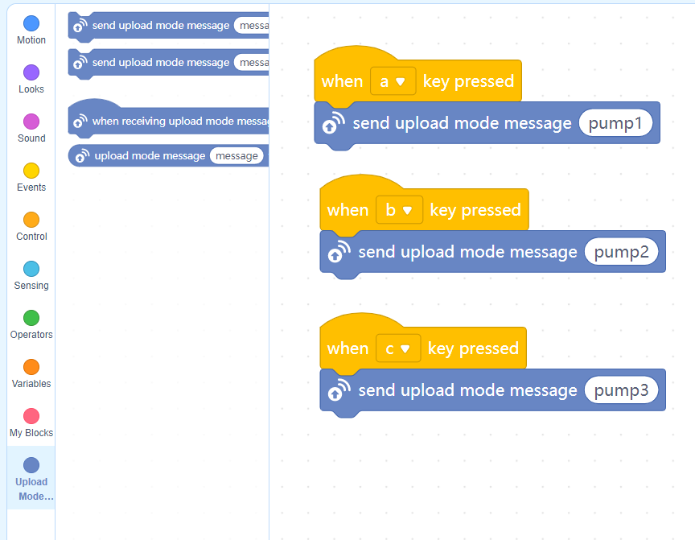
Βήμα 3ο
Αντίστοιχα όταν πατηθεί το πλήκτρο b θα στείλει το μήνυμα “pump2”
Όταν πατηθεί το πλήκτρο c θα στείλει το μήνυμα “pump3”

Slide 28
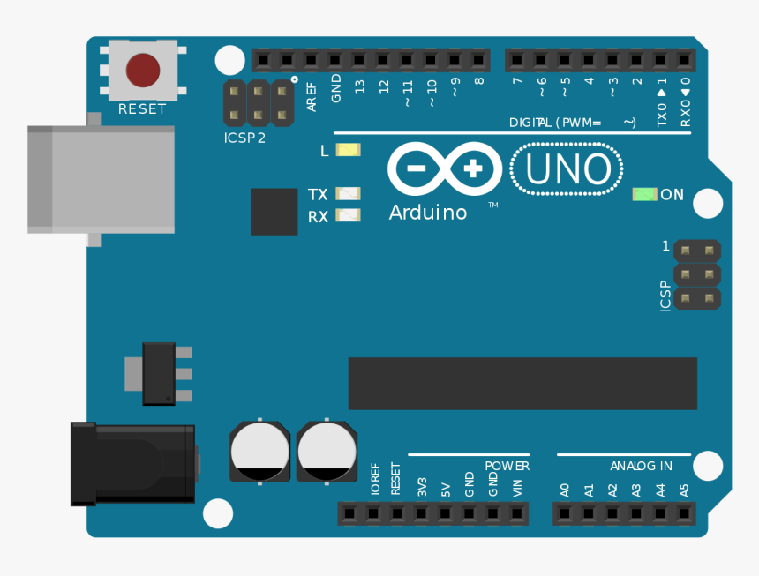
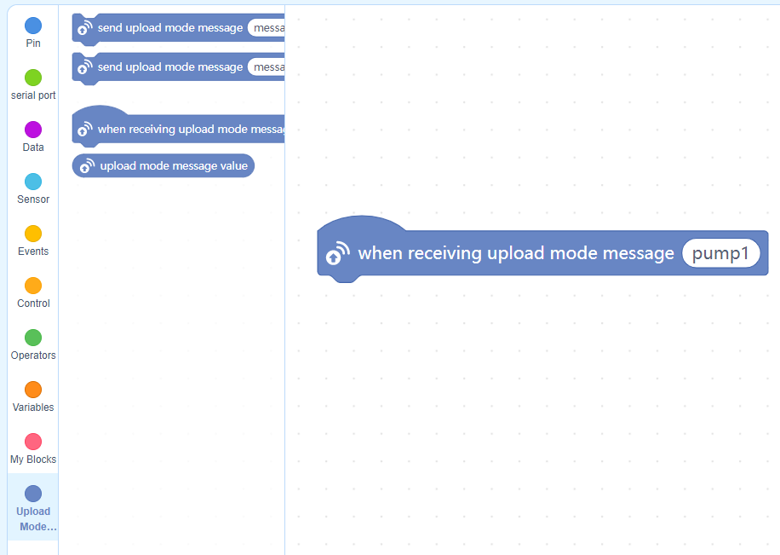
Βήμα 4ο
Όταν το Arduino λάβει το μήνυμα “pump1”

Slide 29
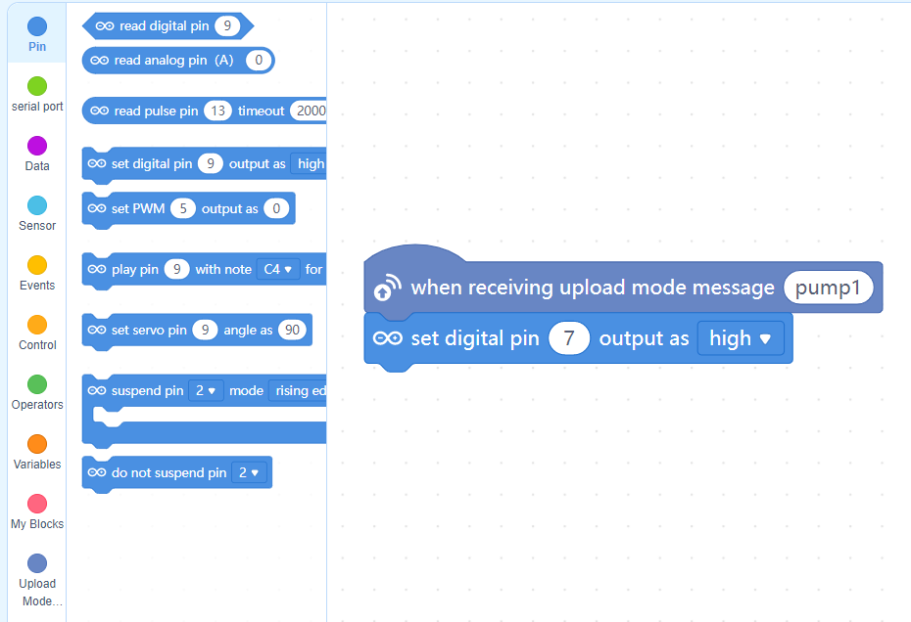
Βήμα 5ο
Θα ενεργοποιήσει την πρώτη αντλία

Slide 30
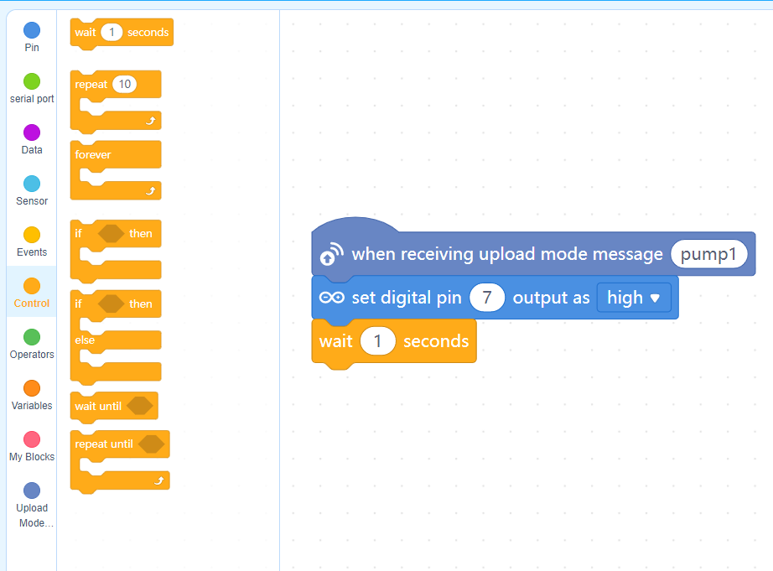
Βήμα 6ο
Θα περιμένει 1 δευτερόλεπτο

Slide 31
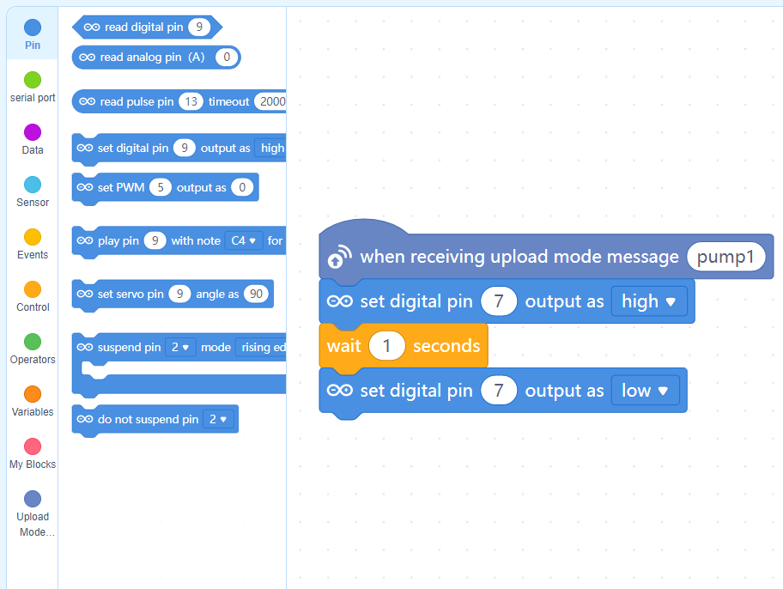
Βήμα 7ο
Και θα κλείσει την αντλία

Slide 32
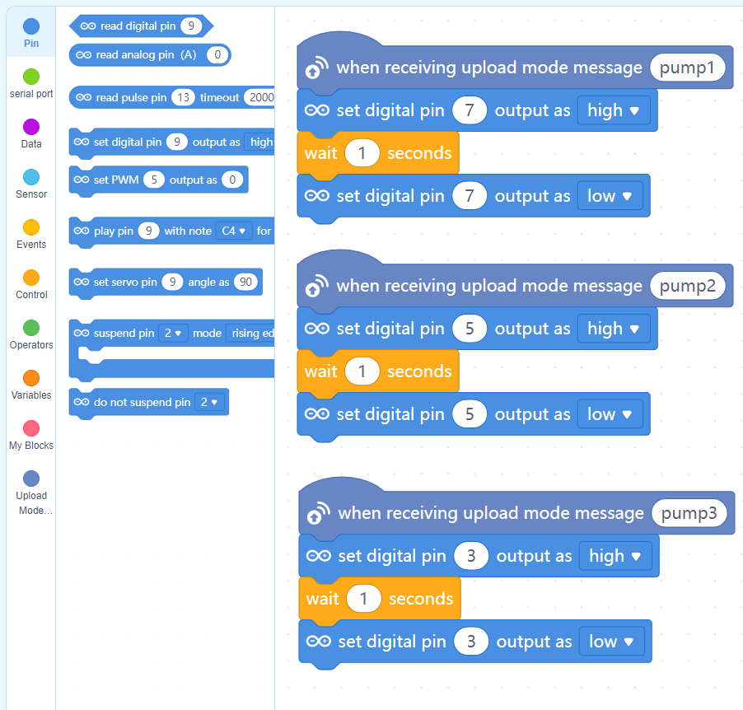
Βήμα 8ο
Θα γίνει το ίδιο για τις άλλες δυο αντλίες που βρίσκονται στο pin 5 και 3

Slide 33
Βήμα 9ο
Περνάμε το πρόγραμμα στο Arduino και ελέγχουμε αν λειτουργούν οι αντλίες

